Slide 1

<졸업 연구 제안서>
라즈베리파이3를 이용한 홈CCTV
2013150050 이민철 지도교수 한익주
2013150047 민준호 지도교수 이보경
2013152036 정재훈 지도교수 이보경

Slide 2
차 례
졸업 연구 개요
관련 연구 및 사례
시스템 수행 시나리오
시스템 구성도
개발 환경 및 개발 방법
업무 분담
졸업 연구 수행일정
필요 기술 및 참고 문헌

Slide 3
졸업 연구 개요
1. 졸업 연구 개요
3 / 17
연구 개발 배경
4차 산업혁명을 맞이하면서 주목 받고 있는 사물인터넷 기술을 활용 사물인터넷 사용의 증가에 따른 기존 아날로그 방식의 CCTV 사용의 감소 및 IP카메라, 홈CCTV 시장의 크기가 커지는 추세
연구 개발 목표
라즈베리파이3를 이용해 다양한 기능을 가진 홈CCTV를 직접 제작 및 사물인터넷에 대한 이해
연구 개발 효과
기존의 판매되고 있는 IP카메라의 기본적인 기능들 외에도 추가적인 기능들을 제안, 구현하여 소비자들의 홈CCTV에 대한 관심 및 소비 유도
-집 안의 아이나 애완동물을 혼자 두는 것이 걱정 될 때 실시간으로 확인 가능
-모션 감지, 푸쉬 알림 기능을 통한 방범 기능

Slide 4
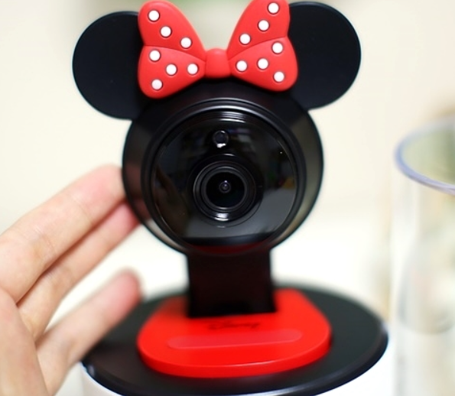
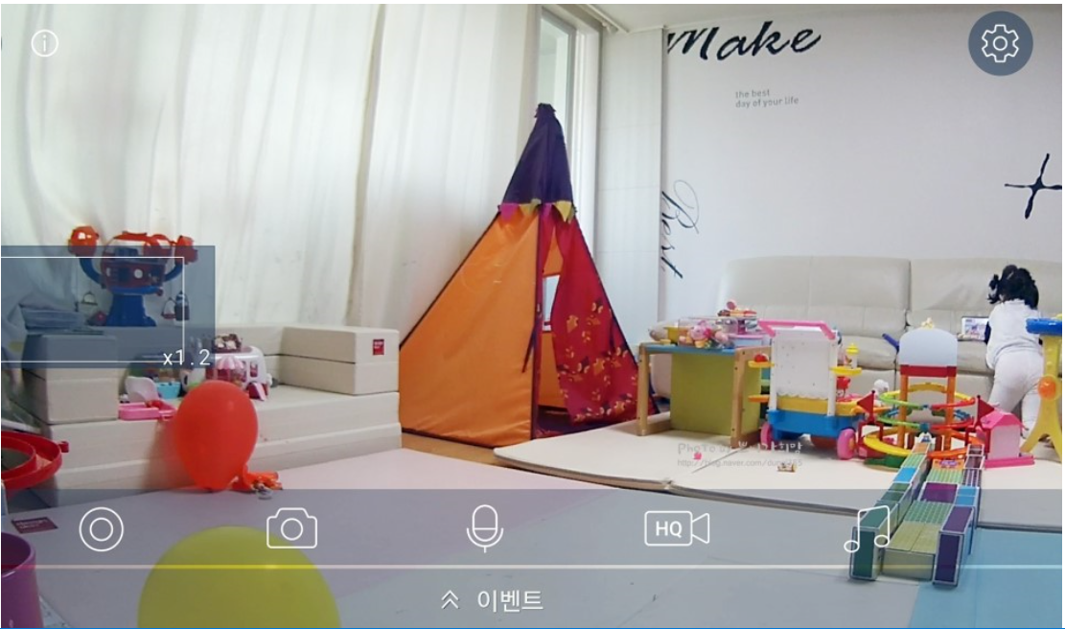
관련 연구 및 사례
2.관련 연구 및 사례
4 / 17
기존에 판매되고 있는 ‘미키미니’ 홈 카메라

Slide 5
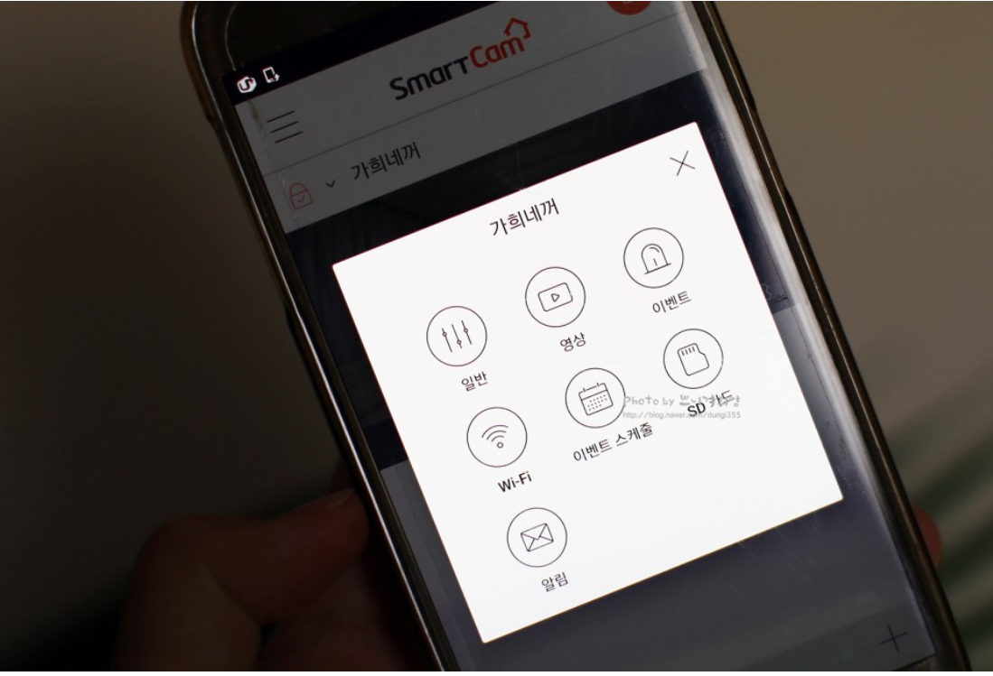
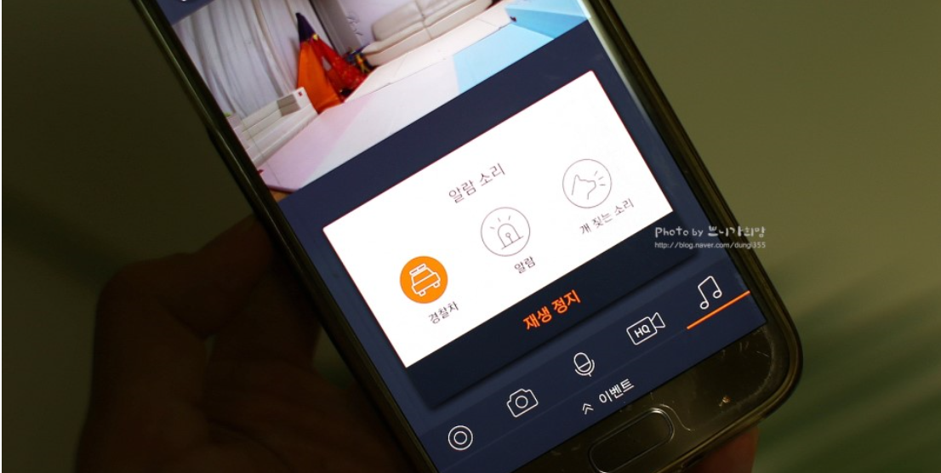
관련 연구 및 사례
2.관련 연구 및 사례
5 / 17
기존에 판매되고 있는 홈카메라의 기능

Slide 6
관련 연구 및 사례
2.관련 연구 및 사례
6 / 17
기존에 판매되고 있는 홈 카메라의 기능들
- 무선 네트워크에 연결
- 실시간 영상 스트리밍
- 어플리케이션을 통한 실시간 영상 확인
- 화면 캡쳐 기능
- 관심 영역 지정 후 해당 영역 움직임만 감지
- 알람 기능
- 줌 기능

Slide 7
직접 구현할 기능들
2.관련 연구 및 사례
7 / 17
- 실시간 파이카메라의 촬영 영상 스트리밍
- 실시간으로 스트리밍 되는 영상을 확인 하는 어플리케이션
어플리케이션으로 음성, 사이렌 소리 등을 출력
어플리케이션을 통해 카메라 회전 (카메라 tracking)
OpenCV를 이용한 motion tracking
외출 모드, 감시 모드의 2가지 모드 구현
외출 모드 -> 단순히 집안의 아이나 애완 동물의 모습을 보고 싶을 때
감시 모드 -> 모션 감지 시 이용자의 어플리케이션으로 푸쉬 알림
모션 감지 시 집주인이 알람에 반응 하지 않을 경우 가족 및 다른 가까운 지인에게 메시지가 가도록 설정

Slide 8
시스템 수행 시나리오
3. 시스템 수행 시나리오
8 / 17
1. 집안에 홈CCTV 설치
2. 설치 된 CCTV가 실시간 웹 스트리밍
3. 집안에 도둑이 들어와 수상한 움직임 감지 및 녹화 시작
4. 사용자에게 어플리케이션 푸쉬 알림
5. 푸쉬를 확인한 사용자가 어플리케이션을 통해 실시간 영상 확인
6. 집안에 도둑 확인 및 버튼으로 사이렌 소리 울림
7. 112 신고 출동 및 녹화 파일을 증거자료로 활용
8. 도둑 검거

Slide 9
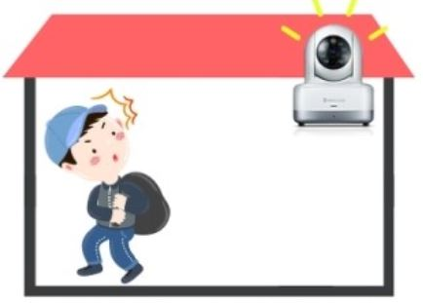
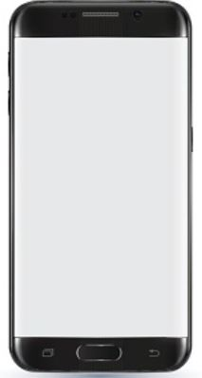
시스템 수행 시나리오
3. 시스템 수행 시나리오
9 / 17
푸쉬 알림
사이렌 작동

Slide 10
시스템 구성도
4.시스템 구성도
10 / 17
라즈베리파이
(cctv)
실시간 영상 촬영
모션 감지 시 녹화 시작
녹화 파일 저장
3가지 모드
서버
실시간 스트리밍 서버
사용자 아이디 패스워드 서버
어플리케이션
모션 감지시 푸쉬알림 받음
실시간 영상 확인
버튼을 통한 다양한 동작가능
DB
사용자 아이디 패스워드 DB

Slide 11
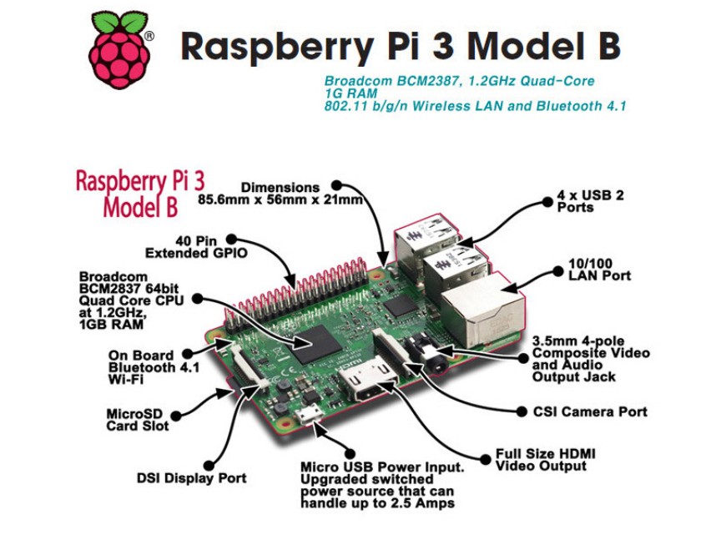
개발 환경 및 개발 방법
5.개발 환경 및 개발 방법
11 / 17
라즈베리파이 3 모델 B
사양
Broadcom BCM2387 chipset
1.2Ghz Quad-Core ARM Cortex-A53
GPU Dual Core VideoCore 4
Multimedia Co-Processor, Open GL
Memory :1GB LPDDR2
OS : Boots from Micro SD card,
Running a version of Linux or
win10 IoT
Dimensions : 85x56x17mm
Power : Micro USB Socket 5V 2.5A

Slide 12
개발 환경 및 개발 방법
5.개발 환경 및 개발 방법
12 / 17
라즈베리파이3 모델 B, 파이 카메라, 스피커 장착
Gstreamer를 이용하여 실시간 웹 스트리밍
아이디 패스워드를 관리하는 DB서버를 따로 유지
어플리케이션의 푸쉬알림 기능은 GCM 사용
모션 감지 OPEN CV 사용
모션이 감지된 순간부터 감지가 종료된 시점까지만 녹화, 외장 하드 사용
사이렌 소리, 음성 등을 미리 라즈베리 파이에 저장 APP버튼 클릭으로 스피커를 통해 출력
어플리케이션을 통해 카메라를 회전 해서 각도 변경 가능

Slide 13
업무 분담
6. 업무 분담
13 / 17
 | 민준호 | 이민철 | 정재훈
자료수집 | 모션 감지 관련 사례 수집 | 홈 CCTV 관련 앱 참고 | 웹, DB 서버 관련 자료 수집
설 계 | OPEN CV를 이용한 모션 감지 | 안드로이드를 이용한 앱 개발 | 스트리밍, DB 관련 서버 설계
구 현 | OPEN CV 를 이용하여 모션 감지 구현 | 안드로이드를 이용하여 홈 CCTV 관련 앱 개발 | Gstreamer, 오라클 DB 서버 구현
테스트 | 구현 테스트 및 에러 검출

Slide 14
졸업 연구 수행일정
7. 졸업 연구 수행일정
14 / 17
1월
2월
3월
4월
5월
6월
7월
8월
9월
10월
11월
12월
사전 조사 및 계획서 발표
Opencv를 이용한 s/w 설계
어플리케이션 제작
중간보고서 작성 및 제출
발표
통합 시스템 구현
산업기술대전
테스트 및 유지보수

Slide 15
필요기술 및 참고 문헌
8. 필요기술 및 참고 문헌
15 / 17
구분 | 항목 | 항목
1 | https://www.youtube.com/watch?v=zWHEKajrVds | 라즈베리 파이를 이용한 영상 스트리밍
2 | https://www.youtube.com/watch?v=AufDI6FfuJ4 | 라즈베리파이를 이용한 웹캠 제어
3 | http://daddynkidsmakers.blogspot.kr/2016/12/blog-post.html | motionpie 를이용한 모션 제어 설명
4 | https://www.youtube.com/watch?v=e9PK6eLl4tM | 실제 cctv 하드웨어를 이용한 라즈베리파이 cctv 제작
5 | http://blog.xcoda.net/98 | 파이 카메라 OPEN CV
6 | http://blog.naver.com/PostView.nhn?blogId=cosmosjs&logNo=220667245343&categoryNo=0&parentCategoryNo=56&viewDate=&currentPage=1&postListTopCurrentPage=1&from=postView | 카메라 컨트롤
7 | https://www.pyimagesearch.com/2015/05/25/basic-motion-detection-and-tracking-with-python-and-opencv | motion tracking
8 | https://m.blog.naver.com/PostView.nhn?blogId=scw0531&logNo=220653503111&proxyReferer=https%3A%2F%2Fwww.google.co.kr%2F | 파이카메라 모듈과 안드로이드 연동

Slide 16
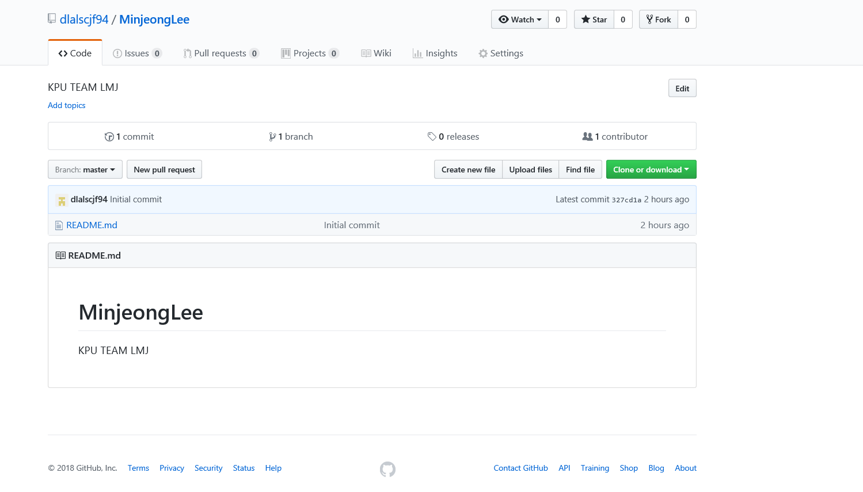
Github 주소
Github 주소
16 / 17
https://github.com/dlalscjf94/MinjeongLee

Slide 17
감사합니다

